Slide 1



Slide 2

PLANO DE SEGURANÇA DO TERMINAL

Slide 3
SUMÁRIO
ISPS CODE;
CESPORTOS / CONPORTOS;
SSP / PSPP;
EQUIPAMENTOS BÁSICOS DE SEGURANÇA:
  BARREIRAS;
  CONTROLE DE ACESSO;
  MONITORAMENTO;
  ILUMINAÇÃO;
  COMUNICAÇÕES.
  NÍVEIS DE SEGURANÇA;
  PROCEDIMENTOS PROTEÇÃO.

Slide 4
ISPS CODE
Código Internacional para a Proteção de Navios e Instalações Portuárias.
Surgimento:
- Ataque ao navio “USS Cole” da marinha mercante dos EUA em 12/10/2000;
- Ataque as torres gêmeas dos EUA em 11/09/2001;
- IMO (Organização Marítima Internacional), convenção de 22/11/2001;
- SOLAS (Convenção Internacional para Salvaguarda da Vida Humana) de 1974. Em dezembro de 2002 foi incluído no capítulo XI-2 (Security) o ISPS CODE, o qual passou a vigorar a partir de 01/07/2004.

Slide 5
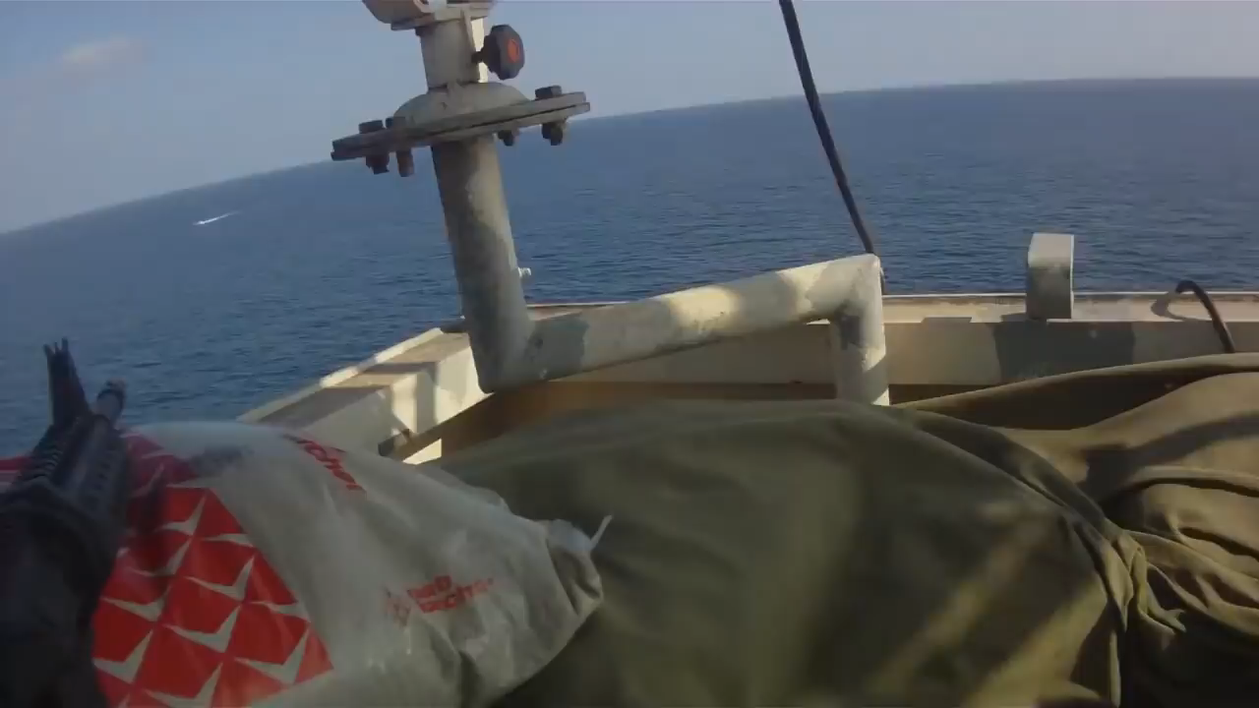
ISPS CODE

Slide 6
CESPORTOS / CONPORTOS
CESPORTOS
- Comissão Estadual de Segurança Pública em Portos, Terminais e Vias Navegáveis;
- Compete coordenar a nível estadual as ações de segurança pública nos portos, terminais e vias navegáveis.
CONPORTOS
- Comissão Nacional de Segurança Pública em Portos, Terminais e Vias Navegáveis;
- Compete coordenar a nível Nacional as ações de segurança pública nos portos, terminais e vias navegáveis.

Slide 7
SSP / PSPP
SSP
- Supervisor de Segurança Portuária;
- Pessoa designada como responsável pelo desenvolvimento, implementação, revisão e manutenção do plano de proteção das instalações portuárias e pela ligação com os oficiais de proteção do navio e os colaboradores de proteção da companhia. Responsável entre outras, por verificar pessoalmente e de forma regular o correto andamento de todas as atividades de segurança e controle.
PSPP
- Plano de Segurança Pública Portuária;
- Tem como objetivo principal e prático o de propor medidas que mitiguem e reduzam os aspectos de vulnerabilidade da instalação de acordo com o Estudo de Vulnerabilidades das Instalações aprovados nas instâncias da CESPORTOS estadual e CONPORTOS federal.

Slide 8
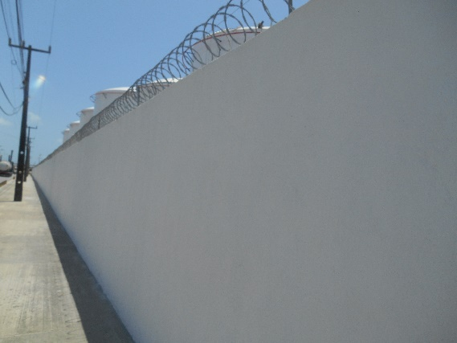
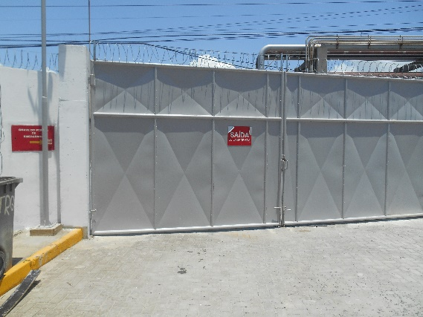
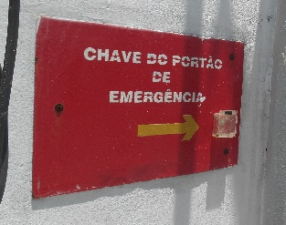
EQUIPAMENTOS DE SEGURANÇA
BARREIRAS
Portão de Emergência trancado com cadeado e chave próxima
Muro ao redor de todo o perímetro, com arremate em concertinas

Slide 9
EQUIPAMENTOS DE SEGURANÇA
CONTROLE DE ACESSO
O objetivo da inspeção dos usuários e seus pertences de mão é prevenir que armas, explosivos, artefatos ou agentes químicos, biológicos, radioativos, nucleares ou substâncias e materiais proibidos sejam introduzidos sem autorização às áreas internas e restritas do Terminal.
Inspeção Pessoal
Inspeção Veicular

Slide 10
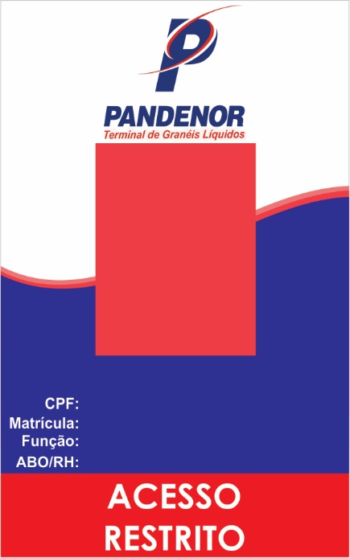




EQUIPAMENTOS DE SEGURANÇA
Crachás de Identificação / Acesso – Todo indivíduo, a acessar o terminal, deverá receber um crachá de identificação. Os indivíduos que receberem crachá de visitante, deverão devolvê-lo na saída, já os demais, deverão devolver ao término de seu contrato / vigência de permanência no terminal. Os modelos de crachás utilizados são:
OBS.: É terminantemente proibido o Vigilante ou qualquer colaborador do terminal,
passar o seu crachá para liberação de outra pessoa.
Colaboradores Pandenor
Colaboradores Distribuidoras
Motoristas
Colaboradores Empresas Terceirizadas
Visitantes

Slide 11
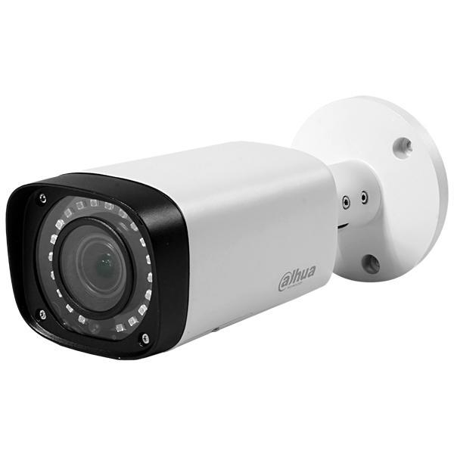
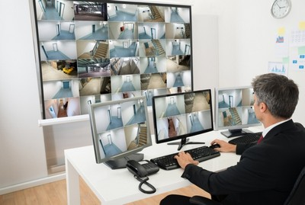
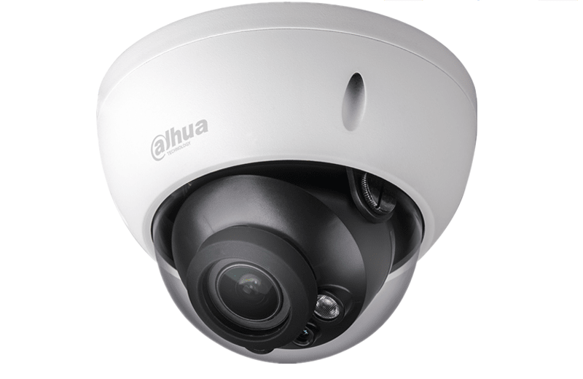
EQUIPAMENTOS DE SEGURANÇA
MONITORAMENTO

Slide 12
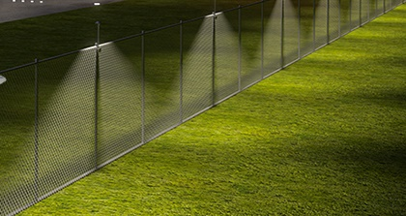
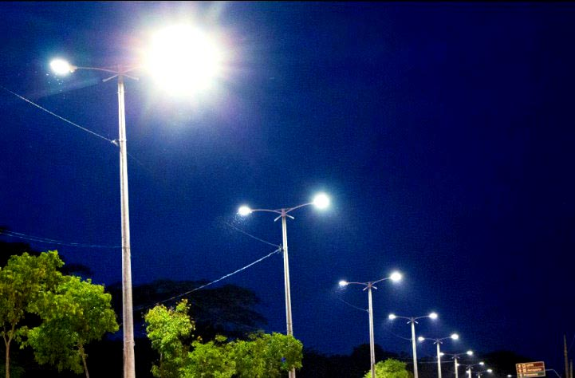
EQUIPAMENTOS DE SEGURANÇA
ILUMINAÇÃO
Fotos Ilustrativas

Slide 13
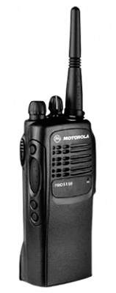
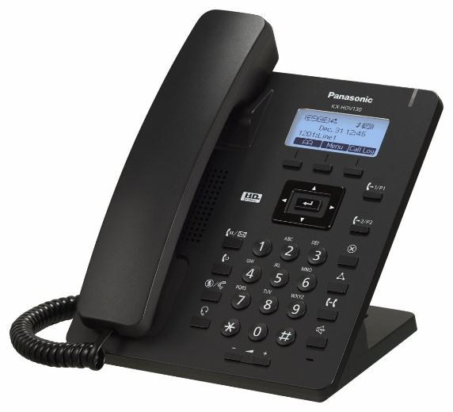
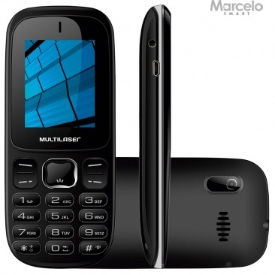

EQUIPAMENTOS DE SEGURANÇA
COMUNICAÇÃO

Slide 14

NÍVEIS DE SEGURANÇA
NÍVEL 1
Significa o nível para o qual medidas mínimas adequadas de proteção deverão ser mantidas durante todo o tempo. É o nível de segurança considerado normal.
Efetivo necessário para o Nível 1 de Proteção

Slide 15
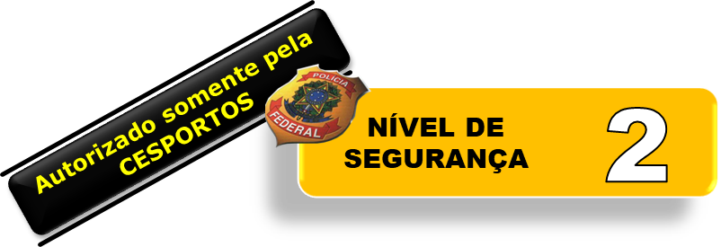
NÍVEIS DE SEGURANÇA
NÍVEL 2
Significa o nível para o qual medidas adicionais (ao nível 1) adequadas de proteção deverão ser mantidas por um período determinado de tempo, como resultado de um risco mais elevado de um incidente de proteção. Compete ao Coordenador da CESPORTOS elevar para o nível 2 e fixar o período de vigência das medidas adicionais relativas ao nível 2 de proteção.
Efetivo necessário para o Nível 2 de Proteção

Slide 16
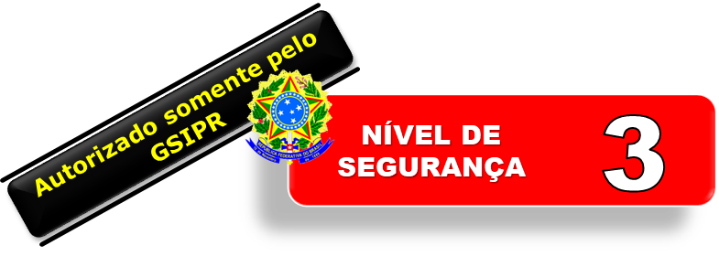
NÍVEIS DE SEGURANÇA
NÍVEL 3
Significa o nível para o qual medidas adicionais (ao nível 2) “específicas” de proteção deverão ser mantidas por um período limitado de tempo, quando um incidente de proteção for provável ou iminente, embora não possa ser possível identificar o alvo específico. Compete ao GSI/PR (Gabinete de Segurança Institucional da Presidência da República) determinar a alteração para o nível 3 e fixar o período de vigência das medidas adicionais relativas ao nível 3 de proteção.
Efetivo necessário para o Nível 3 de Proteção

Slide 17
PROCEDIMENTOS DE PROTEÇÃO
NORMAS DE ACESSO AO DATA CENTER
PROCEDIMENTO PARA DETECÇÃO DE METAIS
PROCEDIMENTOS DA CENTRAL DE MONITORAMENTO
Porta
Visitas Fora do Expediente
Requisição de Chaves Reserva
Limpeza
PROCEDIMENTO PARA ATENTADO A BOMBA
PROCEDIMENTO ESPECIFICO EM CASO DE AMEAÇA DE PROTEÇÃO (INTRUSÃO)
PROCEDIMENTO PARA SEQUESTRO COM REFÉNS
PROCEDIMENTO PARA MANIFESTAÇÕES PÚBLICAS
PROCEDIMENTO PARA EXPLOSÃO E INCÊNDIO
PROCEDIMENTO PARA SINAIS DE ALARME

Slide 18

OBRIGADO!
Para mais informações, contate-nos.
Nome: Michel Gonçalves Arruda
Cargo: Gerente de Operações / SSP do Terminal
Fone + 55 81 3311-2006
Celular: + 55 81 9.8992-0090
E-mail: E-m michel.arruda@pandenor.com.br
Nome: Pedro Renato de Paula Silva
Cargo: Coordenador de Qualidade e SSMA
Fone + 55 81 3311-2000
Celular: + 55 81 9.7913.7148
E-mail: pedro.renato@pandenor.com.br

